Slide 1
PROGRAMME DU JOUR
LECTURE
HISTOIRE/GEO

Slide 2
MATHEMATIQUES
CEINTURES edl
CEINTURES MATHEMATIQUES
BCD
EPS

Slide 3
SCIENCES
ANGLAIS
GRAMMAIRE
LITTERATURE
UN JOUR
UNE OEUVRE

Slide 4
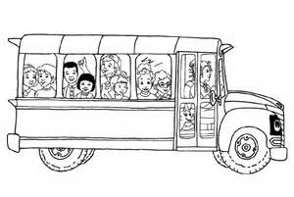
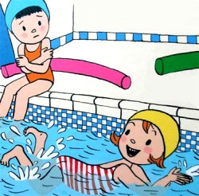
ARTS
CONSEIL
CHANT
SORTIE
PISCINE

Slide 5
POESIE
ORTHOGRAPHE
RECREATION
RECREATION
PAUSE DU MIDI

